Slide 1
第三节 全 微 分
total differentiation
全微分的定义
可微的条件
小结 思考题
第九章 多元函数微分法及其应用

Slide 2
偏导数讨论的只是某一自变量变化时
函数的变化率.
现在来讨论当各个自变量同时变化时
函数的变化情况.

Slide 3



一、全微分的定义
为了引进全微分的定义,
先来介绍
全增量.
全增量的概念
在点P（x，y）的某邻
域内有定义,
函数取得的增量
全增量.

Slide 4
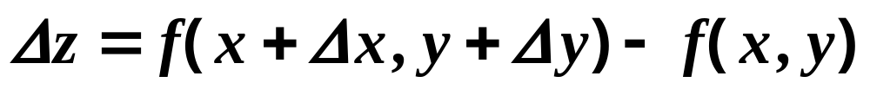



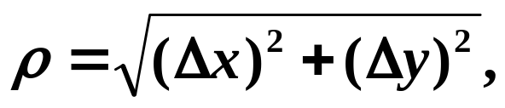
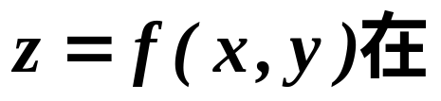






全微分的定义
可表示为
而不依赖于
则称函数
点
可微分,
称为函数
在点
处的
全微分.
记作
即
函数若在某平面区域D内处处可微时,
则称
这函数在D内的
可微函数.

Slide 5

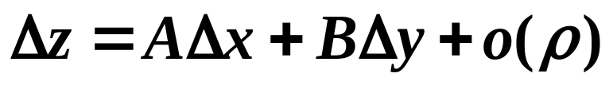



注
全微分有类似一元函数微分的
两个性质:
的线性函数;
高阶无穷小.
?
可微与偏导数存在有何关系呢？
微分系数
A=? B=?
全微分的定义可推广到三元及三元以上函数.

Slide 6

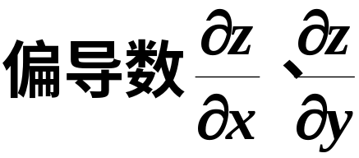





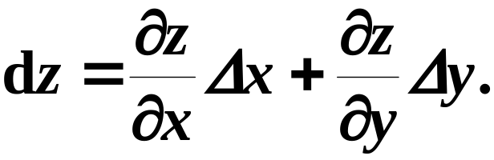
由下面的定理来回答：
二、可微的条件
1. 可微分的必要条件
( 可微必可导).
定理1
(可微必要条件)
如果函数
可微分,
且函数
的全微分为

Slide 7


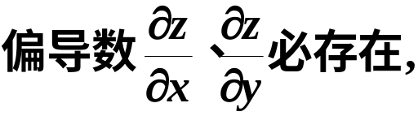


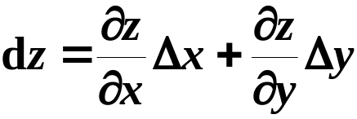





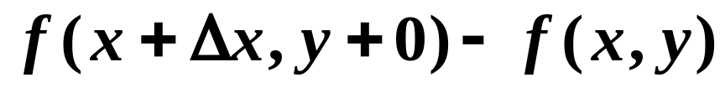
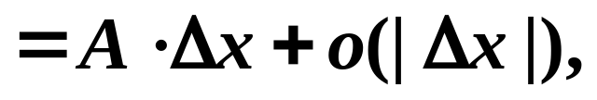
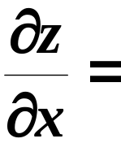
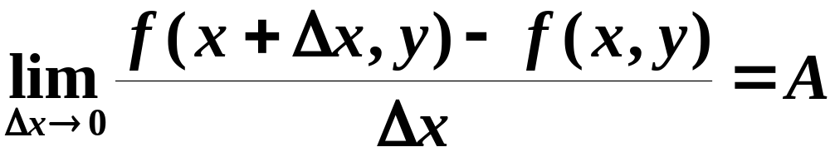
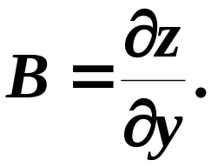
可微分,
证
如果函数
可微分,
的某个邻域
总成立,
上式仍成立,
此时
同理可得

Slide 8

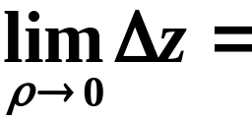
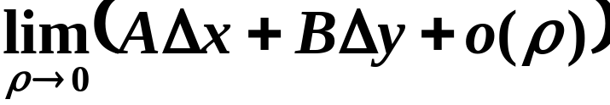

上一节指出,
多元函数在某点各个偏导数
即使都存在,
都不能保证函数在该点连续.
多元函数在某点可微是否保证
函数在该点连续
?
答:
如果函数
可微分,
则函数在该点连续.
由全微分的定义有
事实上,
可得
显然,
多元函数可微必连续
连续的定义
不连续的函数
一定是不可微的.

Slide 9


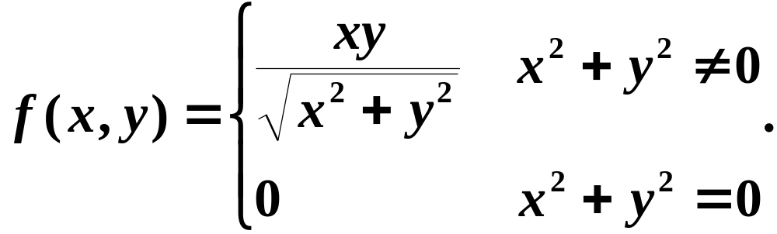

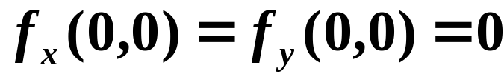
一元函数在某点的导数存在 微分存在．
?
多元函数的各偏导数存在 全微分存在．
回忆:一元函数的可导与可微的关系?
下面举例说明
由定理1知
二元函数可微一定存在两个偏导数.
但两个偏导数都存在函数也不一定可微.
如，
(由偏导数定义可求得)

Slide 10

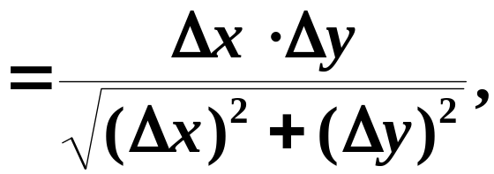
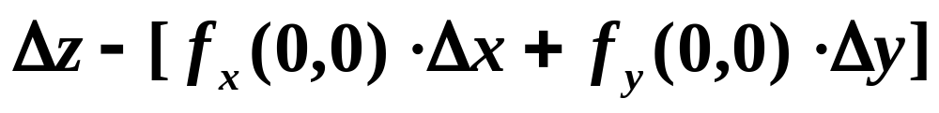



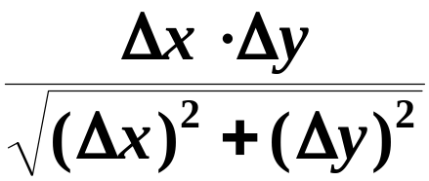
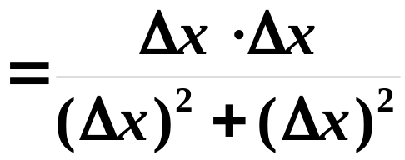







如果考虑点
沿直线
趋近于
则
说明它不能随着
而趋于0,
因此,

Slide 11

说明
多元函数的各偏导数存在并不能保证
全微分存在.
各偏导数存在只是全微分存在的必要条件而不是充分条件.
这也是一元函数推广到多元函数出现的又
一个原则区别.
现再假定函数的
各个偏导数连续,
则可证明
函数是可微分的.

Slide 12

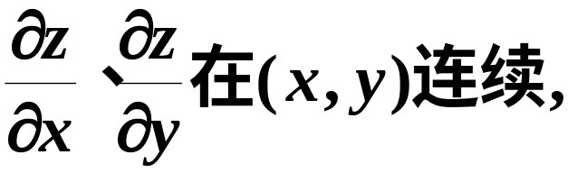



2. 可微分的充分条件
定理2
(微分充分条件)
偏导数
证
假定偏导数在点P(x,y)连续,
就含有偏导数
在该点的某一邻域内必存在的意思.
(今后常这样理解).
用拉氏定理

Slide 13



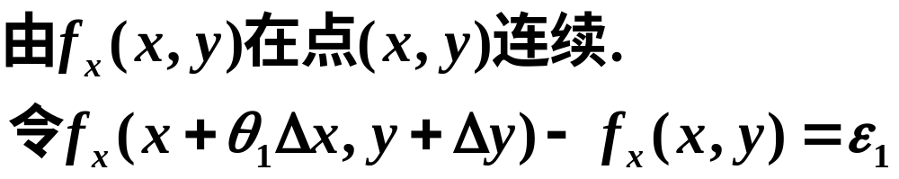
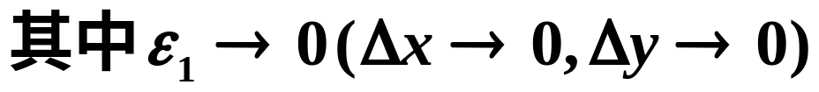

Slide 14

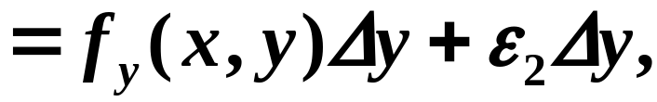




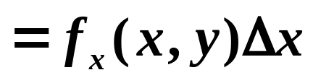
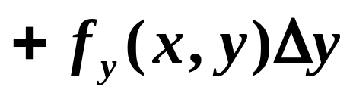
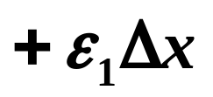
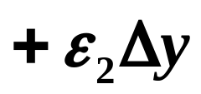
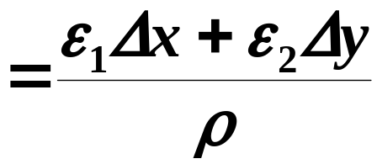

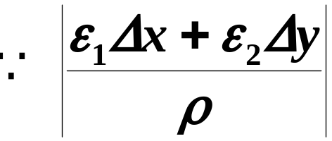


同理

Slide 15
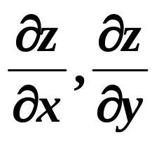

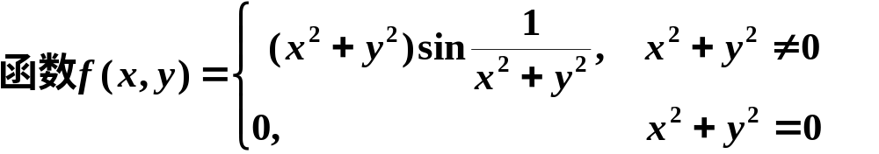
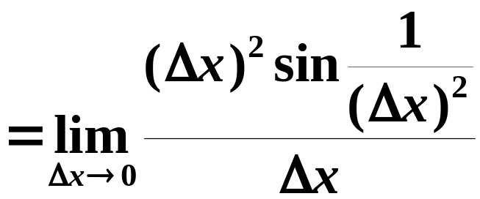
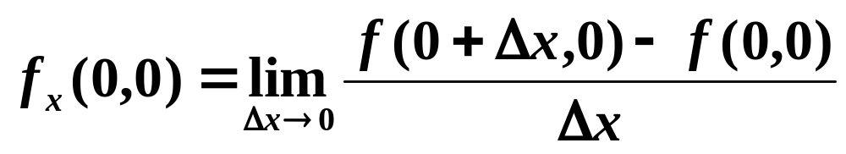

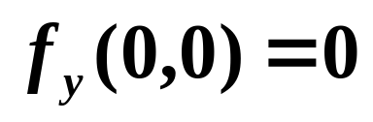
注
定理2的条件
(即两个偏导数
在点
连续)
仅是函数
在点
可微的充分
条件,
并非必要条件.
如
在原点(0,0)可微.
事实上,
同样,

Slide 16
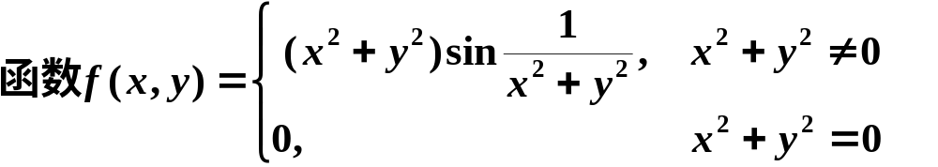

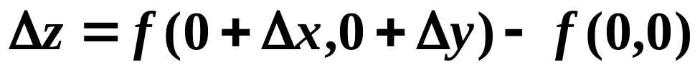
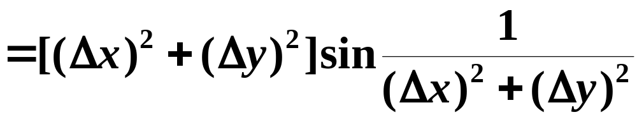



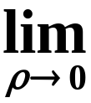
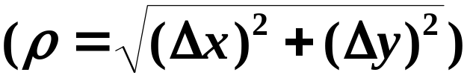

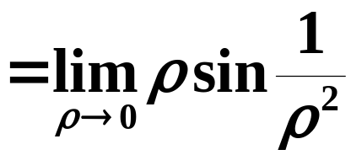




在原点(0,0)可微.
于是,

Slide 17
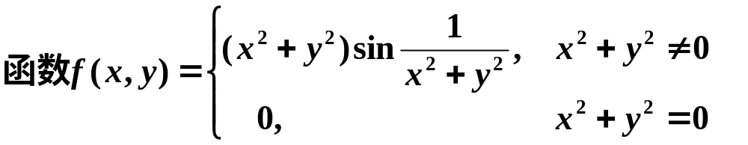
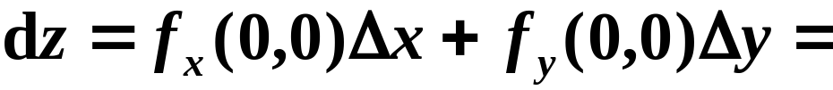
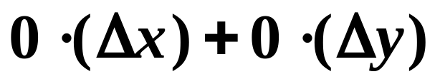

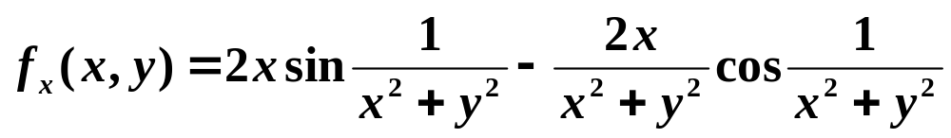

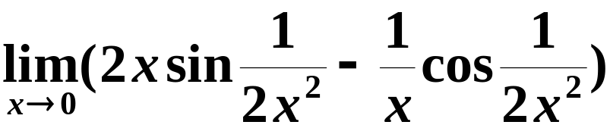
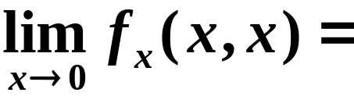
此题说明:
函数在一点可微,
在这点偏导数不一定连续.
所以,
即函数f(x,y)在原点(0,0)可微.
但是,
偏导数在原点(0,0)不连续.
事实上,
特别是
极限
不存在.
即f_{x}(x,y)在原点(0,0)不连续.
同理可证,
f_{y}(x,y)在原点(0,0)也不连续.

Slide 18
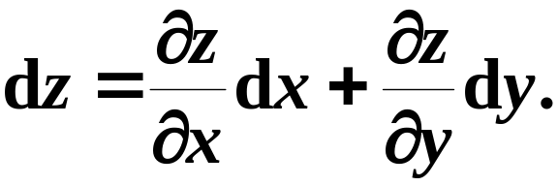

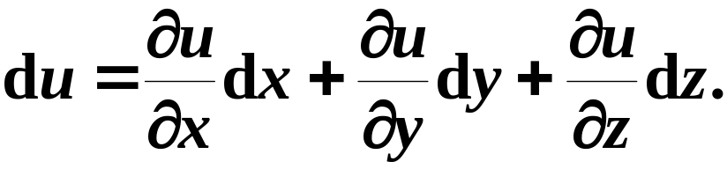
一元函数的许多微分性质,
这里仍适用.
同样有:
(一阶)全微分形式的不变性.
习惯上,
记全微分为
通常把二元函数的全微分等于它的两个偏微分之和
称为二元函数的微分符合叠加原理．
叠加原理也适用于二元以上函数的情况.
如三元函数
则

Slide 19






例
计算函数
在点
的全微分.
解
所以

Slide 20






例
解

Slide 21





练习
答案

Slide 22










例
试比较
的值.
解

Slide 23

















例
计算
的近似值.
解
利用函数
在点
处的可微性,
可得

Slide 24


选择题
2002年考研数学一, 3分
考虑二元函数 f (x, y)的下面4条性质:
① f (x, y)在点(x₀ , y₀)处连续,
② f (x, y)在点(x₀ , y₀)处的两个偏导数连续,
③ f (x, y)在点(x₀ , y₀)处可微,
④f (x, y)在点(x₀ , y₀)处的两个偏导数存在.
若用“ ”
表示可由性质P推出性质Q,则有
(A)
② ③ ①.
(B)
③ ② ①.
(C)
③ ④ ①.
(D)
③ ① ④.

Slide 25


上海交大考题(95级)
结论不正确的是( ).
D
点（x, y)处连续，
都存在,
点（x, y)的某邻域内有界，
连续.

Slide 26






上海交大考题(98级)
D

Slide 27




上海交大考题(93级)
上海交大考题(96级)

Slide 28








上海交大考题(97级)
是非题
(非)
事实上,

Slide 29
三、小结
全微分的定义
全微分的计算
可微分的必要条件、
可微分的充分条件
多元函数极限、连续、偏导、可微的关系
(注意：与一元函数有很大的区别)

Slide 30

对一元函数的极限、连续、可导、可微间的关系：
可微 可导 连续 有极限
对多元函数的极限、连续、可导、可微的关系：
偏导连续 可微 连续 有极限
有偏导

Slide 31



思考题1
问
全微分公式
恒成立吗?
答
不一定.
考虑函数

Slide 32




思考题2
某城市的大气污染指数 P 取决于两个因素,
即空气中固体废物的数量 x 和空气中有害气体的数量 y .它们之间的关系可表示成
(1) 计算
和
并说明它们的实际
意义.
(2)
该城市空气污染的情况怎样?
(3)
城市空气污染的
状况是否有所改善.

Slide 33

补充
(选择正确答案)
(A) 偏导数不存在;
(B) 不可微;
(C) 偏导数存在且连续;
(D) 可微.

